Slide 1
2 Основы технического нормирования и стандартизации

Slide 2
2.1 Основные положения ТНиС
Стандартизация – деятельность по установлению технических требований в целях их всеобщего и многократного применения в отношении постоянно повторяющихся задач, направленная на достижение оптимальной степени упорядочения в области разработки, производства, эксплуатации (использования), хранения, перевозки, реализации и утилизации (ЖЦ) продукции или оказания услуг.

Slide 3
продолжение
Техническое нормирование – разработка обязательных для соблюдения технических требований к безопасности продукции, процессам ее ЖЦ или оказания услуг.

Slide 4
Закон Республики Беларусь
«О техническом нормировании и стандартизации»
2004 г.
Правовые и организационные основы
Обязательные требования
к продукции устанавливаются
в технических регламентах
Обоснованность нормирования
требований безопасности
Применение
государственных стандартов
является добровольным
Общее согласие при принятии
Техническое
нормирование
Стандартизация
Базируются
На принципах международных организаций по стандартизации ИСО и МЭК, ВТО:
• приоритетное использование международных и межгосударственных (региональных)
норм и требований
• использование современных достижений науки и техники, научная обоснованность
• открытость и гласность процессов разработки

Slide 5
Цели ТНиС
защита жизни, здоровья и наследственности человека, имущества и охраны окружающей среды;
повышение качества и конкурентоспособности продукции (услуг);
обеспечение технической и информационной совместимости, а также взаимозаменяемости продукции;

Slide 6
продолжение
устранение технических барьеров в торговле;
обеспечение единства измерений;
национальная безопасность;
рациональное использование ресурсов.

Slide 7
продолжение
Объектами ТНиС являются: продукция, услуги, процессы, работы, информация (условные обозначения, термины, определения, единицы физических величин, пиктограммы и пр.).
Субъектами ТНиС являются:
Республика Беларусь в лице уполномоченных государственных органов (Президент РБ, Совет Министров, Госстандарт, Министерство архитектуры и строительства и др.);
юридические и физические лица, в т.ч. иностранные.

Slide 8
продолжение
Система технического нормирования и стандартизации – совокупность технических нормативных правовых актов в области технического нормирования и стандартизации, субъектов ТНиС, а также правил и процедур функционирования системы в целом.

Slide 9




Создание системы технического нормирования
Республика Беларусь
Действующие технические нормативные документы
Государственные стандарты
Санитарные нормы и правила
Российская Федерация
Республика Беларусь
ГОСТ
СТБ
СанПиН
ГН
РДУ
Технические регламенты
Строительные нормы и правила
Нормы и правила
пожарной безопасности
СНБ
СНиП
НПБ
ППБ
Безопасность электроустановок
Правила Проматомнадзора
Нормы
ГКРЧ
Технические регламенты
Гармонизированные
государственные стандарты
Общие
ПУЭ
ПТБ
ПТЭ
Специальные
ГОСТ Р
Европейский Союз
∼
Директивы ЕС
Гармонизированные
европейские стандарты
Гармонизированные государственные
стандарты
EN
EN ISO
EN IEC
Украина
СТБ
СТБ ЕН
СТБ ИСО
СТБ МЭК
СТБ ИСО/МЭК
Технические
регламенты
Всемирная торговая организация
Гармонизированные
государственные стандарты
Соглашение
по техническим барьерам в торговле
Кодекс установившейся практики по разработке, принятию и применению стандартов
Соглашение
по санитарным и фитосанитар-
ным мерам
ДСТУ

Slide 10
2.2 Технические нормативные правовые акты в области технического нормирования и стандартизации (ТНПА)
Виды:
Технические регламенты (ТР)
Технические кодексы установившейся практики (ТКП)
Стандарты (государственные - СТБ и организаций - СТП)
Технические условия (ТУ)

Slide 11

Технические
нормативные правовые акты
Утверждают
(принимают)
Разрабатывают
Технические регламенты
Совет Министров
Органы государственного управления
Органы государственного управления
Технические кодексы
Технические
комитеты
Государственные стандарты
Госстандарт
Минстройархитектуры
Технические условия
Юридические лица и индивидуальные предприниматели
Юридические лица и индивидуальные предприниматели
Стандарты организаций

Slide 12
Технический регламент
Технический регламент – ТНПА, разработанный в процессе технического нормирования, устанавливающий непосредственно и (или) путем ссылки на ТКП и (или) СТБ обязательные для соблюдения технические требования, связанные с безопасностью продукции, процессов ее жизненного цикла или оказания услуг.

Slide 13

Технические регламенты
Общие
требования
безопасности
Процедуры оценки
соответствия
Правила маркировки продукции
Директивы ЕС
Международные
стандарты
Межгосударственные соглашения
Обязательные требования
Международные требования
Унификация
с техническими
регламентами
стран СНГ
Устанав-
ливают
Бази-
руются
Разраба-
тываются
Взаимо-связаны
Порядок
разработки
построения
оформления
принятия
(утверждения)
регистрации
опубликования
информации
применения
В соответствии с порядком, установленным Советом Министров
Гармонизированные государственные стандарты
Конкретные
технические
требования и
методы контроля

Slide 14
продолжение
Объекты: машиностроительная и электротехническая продукция, медицинская техника, игрушки, перерабатываемое сырье, материалы, продукция химической, фармацевтической промышленности, услуги по перевозке опасных грузов и пр.
Утверждение – Совет Министров РБ.
Обозначение: ТР/2007/003/BY

Slide 15
Технические кодексы установившейся практики
Технические кодексы разрабатывают республиканские органы государственного управления с целью реализации требований ТР, повышения качества процессов ЖЦ продукции или оказания услуг.
Обозначение: ТКП 058 – 2007 (03130)
ТКП 5.1.01 – 2012(03220)

Slide 16

Технические кодексы
Устанавливают
Правила разработки
технических кодексов и
государственных стандартов
На основе требований ВТО и международных организаций по стандартизации ИСО и МЭК
Устанавливают
Правила проектирования,
изготовления, хранения,
транспортирования, монтажа,
эксплуатации, утилизации
продукции в отраслях
На основе действующих отраслевых
документов, международных правил
Общие
организационно-
технические
Разрабатывает
Госстандарт
Разрабатывают
Органы
государственного управления
Специальные
отраслевые
Утверждает
Госстандарт
Утверждают
Органы
государственного управления

Slide 17
Стандарты
Стандарт – ТНПА, разработанный в процессе стандартизации на основе согласия большинства заинтересованных субъектов ТНиС и содержащий технические требования к продукции, процессам ЖЦ или оказания услуг.

Slide 18
Стандарты
Виды:
основополагающие;
терминологические;
стандарты на методы испытаний;
стандарты на продукцию, процесс (услугу)
Категории:
международные;
межгосударственные (региональные);
государственные (национальные);
стандарты организаций

Slide 19
Государственные стандарты
Государственные стандарты разрабатывают, как правило, технические комитеты по стандартизации, а при их отсутствии – любые заинтересованные лица, и в их основе лежат современные достижения науки, техники, международные и межгосударственные (региональные) стандарты, правила, нормы и рекомендации по стандартизации и др.

Slide 20
продолжение
Государственные стандарты не должны противоречить требованиям ТР.
Они являются добровольными для применения и могут применяться на стадиях ЖЦ продукции и в качестве основы для разработки ТР, ТКП. При этом государственные стандарты полностью либо частично (или в виде ссылки на них) могут приводиться в тексте ТР, ТКП.

Slide 21
Применение государственных стандартов
Соблюдение государственного стандарта
становится ОБЯЗАТЕЛЬНЫМ
если
Дается ссылка на государственный стандарт в техническом регламенте
ПРОИЗВОДИТЕЛЬ ИЛИ ПОСТАВЩИК
Заявляет о соответствии своей продукции (услуги) государственному стандарту
Имеет продукцию (услугу), сертифицированную на соответствие требованиям государственного стандарта
Применяет государственный стандарт
Использовав обозначение государственного стандарта
Использовав знак соответствия государственным стандартам в маркировке продукции, транспортной или потребительской таре, эксплуатационной или другой документации

Slide 22
Стандарты организаций
Стандарты организаций разрабатывают и утверждают юридические лица или индивидуальные предприниматели самостоятельно и распоряжаются ими по собственному усмотрению. Область распространения стандарта – только одна организация.
Положения стандартов организаций не должны противоречить требованиям ТР. Стандарты организаций не могут разрабатываться на продукцию, реализуемую иным юридическим или физическим лицам, или на оказываемые им услуги.

Slide 23
Технические условия
Технические условия – ТНПА, разработанный в процессе стандартизации, утвержденный юридическим лицом или индивидуальными предпринимателями, содержащий технические требования на продукцию (услугу), предназначенную для реализации.
ТУ применяют также при производстве и поставке продукции, оказании услуг, если отсутствуют стандарты на данную продукцию (услугу).

Slide 24

2.3 Международное сотрудничество в области стандартизации
www.iso.org
ИСО (Международная организация по стандартизации – ISO)
Создана в 1946 г.
Сфера деятельности – стандартизация во всех областях, кроме электротехники и электроники.

Slide 25
продолжение
Основные задачи:
содействие развитию стандартизации и смежных видов деятельности в мире с целью обеспечения международного обмена товарами и услугами;
развитие сотрудничества в интеллектуальной, научно-технической и экономической областях.

Slide 26
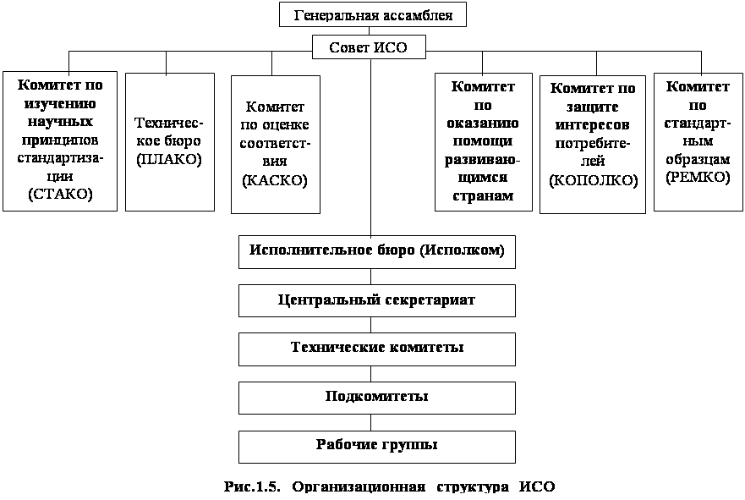
Структура

Slide 27
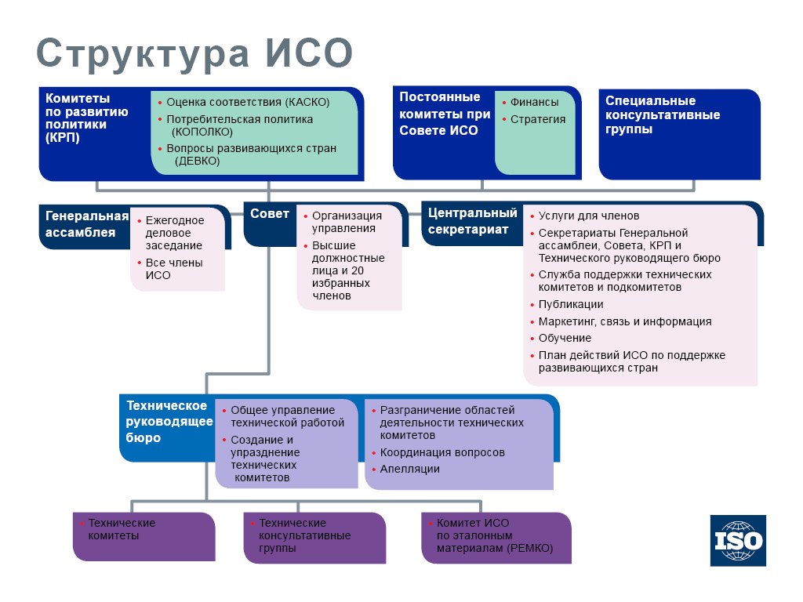

Slide 28
Международные стандарты ИСО серии 9000
Главная цель МС ИСО серии 9000 – установление единого подхода к оценке систем менеджмента качества (СМК), признанного во всем мире, и регламентация отношений между покупателем и поставщиком по вопросам обеспечения качества продукции. При этом необходимо ориентироваться на требования потребителей.

Slide 29
В РБ действуют:
СТБ ИСО 9000 – 2006. Системы менеджмента качества. Основные положения и словарь.
СТБ ISO 9001 – 2009. Системы менеджмента качества. Требования.
СТБ ISO 9004 – 2010. Менеджмент для достижения устойчивого успеха организации. Подход на основе менеджмента качества.
ГОСТ ISO 19011 – 2013. Руководящие указания по аудиту систем менеджмента

Slide 30
МЭК (Международная электротехническая комиссия – IEC)
www.iec.ch
Создана в 1906 г.
Сфера деятельности – стандартизация и сертификация в области электротехники, электроники и радиосвязи.

Slide 31
продолжение
Основная цель МЭК – содействие международному сотрудничеству по стандартизации и смежным проблемам в области электро- и радиотехники путем разработки международных стандартов и других документов.

Slide 32
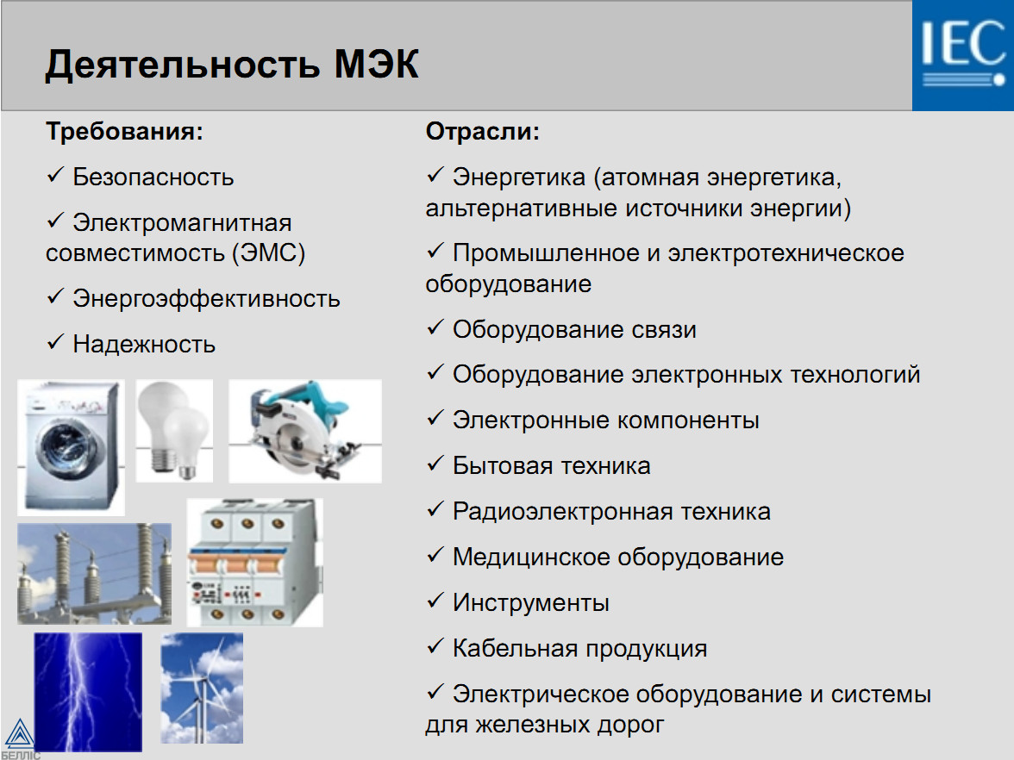

Slide 33
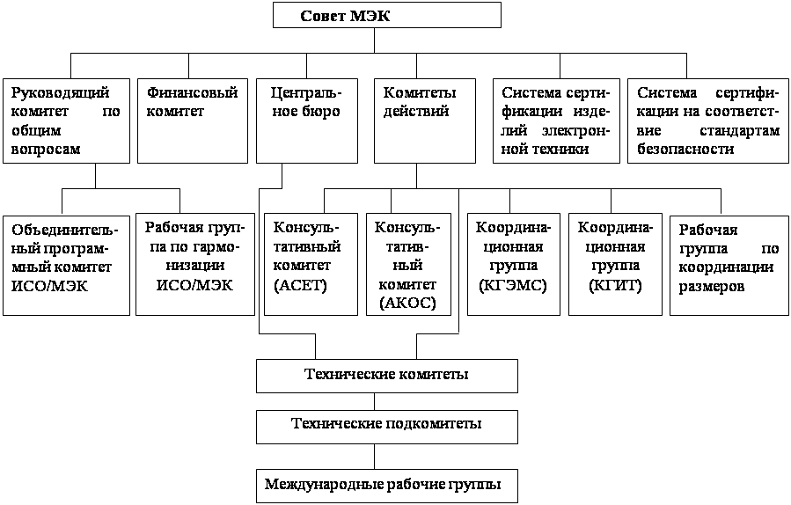
Структура

Slide 34
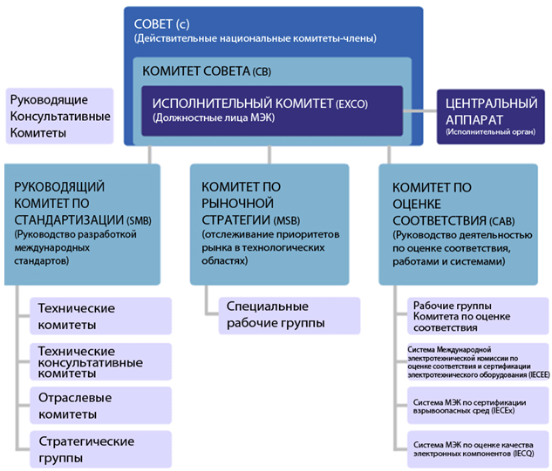
Структура МЭК

Slide 35
продолжение
МЭК сотрудничает с ИСО, совместно разрабатывая руководства ИСО/МЭК и директивы ИСО/МЭК по актуальным вопросам стандартизации, сертификации, аккредитации испытательных лабораторий.

Slide 36
Системы оценки соответствия МЭК:
IECEE – система по признанию результатов испытаний и сертификации электрооборудования на соответствие стандартам безопасности (МЭКСЭ)
IECEx – система по оценке соответствия электрооборудования для эксплуатации во взрывоопасных средах

Slide 37
продолжение
IECQ – по оценке соответствия электронных компонентов
IECRE – по оценке соответствия электрооборудования, используемого в сфере возобновляемых источников энергии

Slide 38
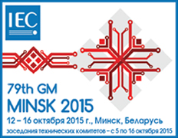
79-я Генеральная ассамблея МЭК

Slide 39

МСЭ (Международный союз электросвязи – ITU)
www.itu.int
Создан в 1865 году (Международный телеграфный союз, с 1934 г. – МСЭ).
17 мая 2015 года – 150 лет МСЭ

Slide 40
продолжение
Цели – обеспечение и расширение международного сотрудничества в региональном использовании всех видов связи; совершенствование технических средств, их эффективная эксплуатация.
Задачи:
распределение радиочастот;
организация международной телефонной и радиосвязи;
стандартизация телекоммуникационного оборудования.

Slide 41
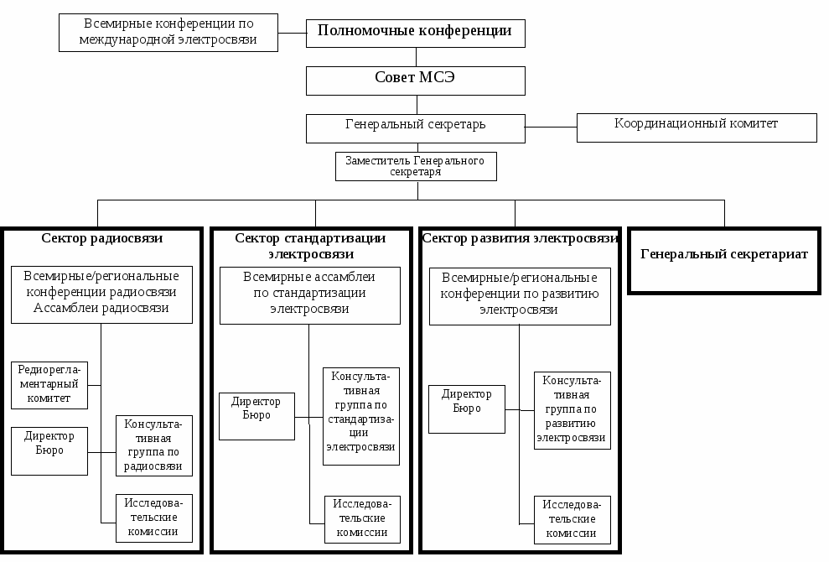
Структура
ITU-R ITU-T ITU-D

Slide 42
2.4 Методические основы стандартизации
Метод стандартизации – это прием или совокупность приемов, с помощью которых достигаются цели стандартизации.

Slide 43
Параметрическая стандартизация
Параметрическая стандартизация основана на упорядочении объектов при помощи составления параметрических рядов.
Параметр – количественная характеристика свойств продукции. Набор установленных значений параметров называется параметрическим рядом.

Slide 44
продолжение
Ряды предпочтительных чисел должны удовлетворять следующим требованиям:
представлять рациональную систему градаций, отвечающую потребностям производства и эксплуатации;
быть бесконечными в сторону уменьшения и увеличения чисел;
быть простыми и легко запоминаемыми.

Slide 45


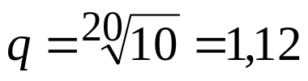
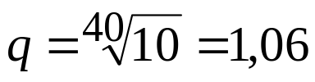
Параметрические ряды
Ряды R (ГОСТ 8032):
R5 (1,00; 1,60; 2,50; 4,00; …)
R10 (1,00; 1,25; 1,60; 2,00; …)
R20 (1,00; 1,12; 1,25; 1,40; …)
R40 (1,00; 1,06; 1,12; 1,18; …)

Slide 46
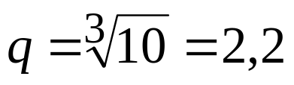
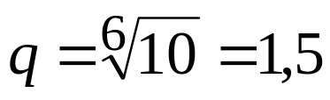
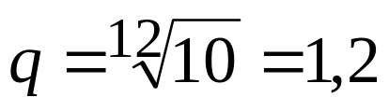
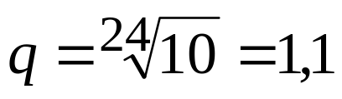
продолжение
Ряды Е:
Е3 (1,0; 2,2; 4,7; …)
Е6 (1,0; 1,5; 2,2; 3,3; 4,7; …)
Е12 (1,0; 1,2; 1,5; 1,8; 2,2; …)
Е24 (1,0; 1,1; 1,2; 1,3; 1,5; …)

Slide 47
Упорядочение
Селекция – деятельность, заключающаяся в отборе таких конкретных объектов, которые признаются целесообразными для дальнейшего производства и применения.
Симплификация (ограничение) – деятельность, заключающаяся в определении таких конкретных объектов, которые признаются нецелесообразными для дальнейшего производства и применения.

Slide 48
продолжение
Типизация – деятельность по созданию типовых (образцовых) объектов – конструкций, технологических правил, форм документации. При разработке конкретного объекта выбранный типовой объект подвергают каким-либо техническим преобразованиям.
Оптимизация – нахождение оптимальных главных параметров, а также значений других показателей качества и экономичности.

Slide 49
продолжение
Унификация - это деятельность по рациональному сокращению числа типов деталей, агрегатов одинакового функционального назначения. Она базируется на классификации и ранжировании, селекции и симплификации, типизации и оптимизации элементов готовой продукции.

Slide 50
продолжение
Агрегатирование - это метод создания машин, приборов и оборудования из отдельных стандартных унифицированных узлов, многократно используемых при создании различных изделий на основе геометрической и функциональной взаимозаменяемости.
Комплексная стандартизация обеспечивает наиболее полное и оптимальное удовлетворение взаимоувязанных требований как к самому объекту комплексной стандартизации в целом, так и к его основным элементам.

Slide 51
продолжение
Опережающая стандартизация заключается в установлении повышенных по отношению к уже достигнутому на практике уровню норм и требований к объектам стандартизации, которые, согласно прогнозам, будут оптимальными в последующем времени.

